Slide 1

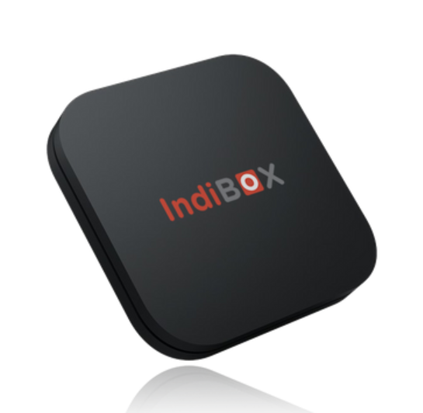
IndiBOX
Campaign Facebook

Slide 2
Estimasi status PS 3-4 hari kendala apabila : - data plg belum termaping indibox - Sudah pernah diorderkan layanan lain

Slide 3
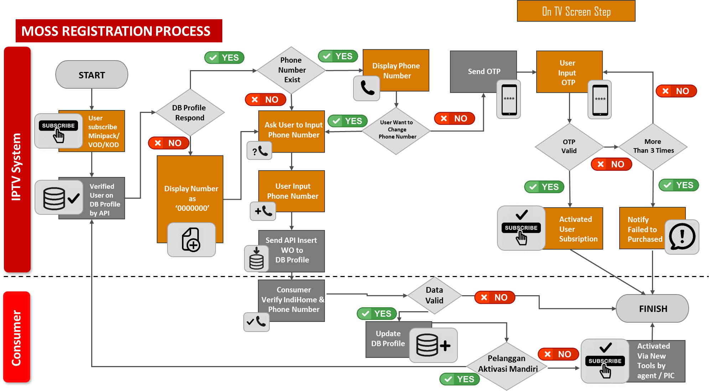
PROFILING MOSS
Bispro Existing

Slide 4

Terima Kasih

